Slide 1
Bezpieczna infrastruktura drogowa: od pomysłu do eksploatacji
Międzynarodowy Kongres Bezpieczeństwa Ruchu Drogowego w ramach programu „Drogi Zaufania”
Wrocław, 4-6 grudnia 2012 r.
Stosowanie środków uspokojenia ruchu na odcinkach przejść drogowych przez miejscowości
Janusz Bohatkiewicz
Krzysztof Jamrozik

Slide 2
Uspokojenie ruchu
Kształtowanie drogi i jej otoczenia (przestrzeni publicznej) za pomocą środków planistycznych i inżynieryjnych celem osiągnięcia łącznego efektu:
zapewnienia bezpieczeństwa wszystkich uczestników ruchu (zapobieganie nadmiernej prędkości i innym niebezpiecznym zachowaniom),
ograniczenia uciążliwości ruchu drogowego i negatywnego wpływu na środowisko,
poprawy ładu przestrzennego i jakości życia mieszkańców.

Slide 3
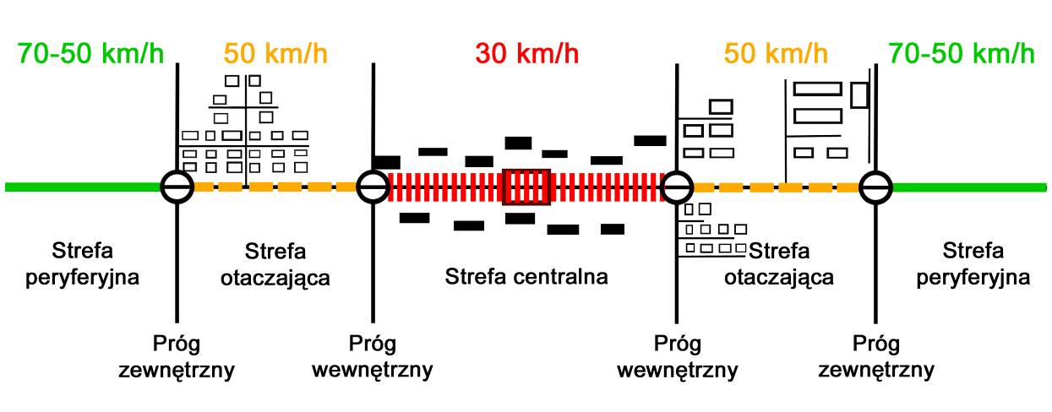
Liniowe uspokojenie ruchu na odcinku przejścia drogi przez miejscowość – podstawowe założenia
Zachowanie dotychczasowej tranzytowej funkcji drogi, jej przepustowości oraz przejezdności dla pojazdów wszystkich kategorii, przy wprowadzeniu cech egzekwujących ograniczenia prędkości.
Weryfikacja dostępności do drogi, możliwości technicznego wykonania i akceptacji użytkowników.
Weryfikacja ograniczeń prędkości, a w razie potrzeby wprowadzenie odcinków i stref z prędkością 30 km/h oraz zapewnienie egzekwowania ograniczeń prędkości za pomocą środków inżynieryjnych.
Utrzymanie ruchu tranzytowego na drodze głównej i zniechę-canie do skrótów, zwłaszcza przez tereny osiedlowe.
W większości przypadków liniowe uspokojenie ruchu wymaga wprowadzenia obszarowego uspokojenia ruchu i ograniczeń dostępu dla pewnych kategorii pojazdów na obszarach otaczających drogę główną.

Slide 4
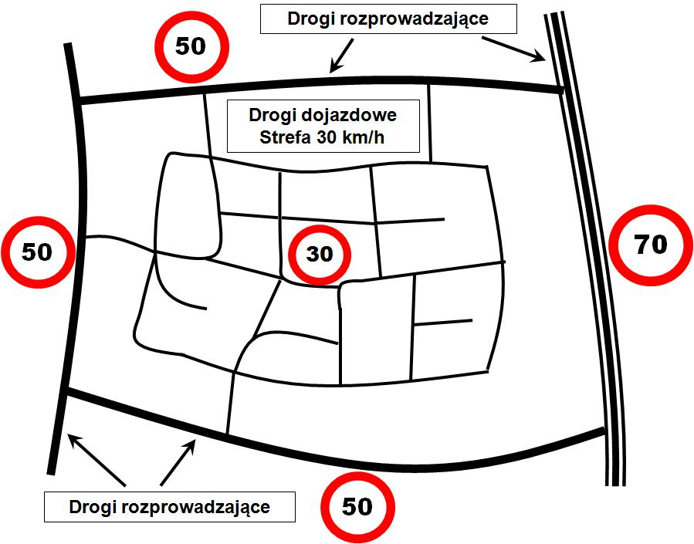
Zakres kompleksowych działań uspokojenia ruchu dla obszaru
Funkcjonalna hierarchizacja sieci drogowo-ulicznej
Zarządzanie dostępnością dróg i ulic
Ustanawianie stref prędkości
Zapewnienie bezpiecznej prędkości za pomocą środków uspokojenia ruchu
Zapewnienie odpowiednich urządzeń dla różnych użytkowników (piesi, rowerzyści, zmotoryzowani)

Slide 5
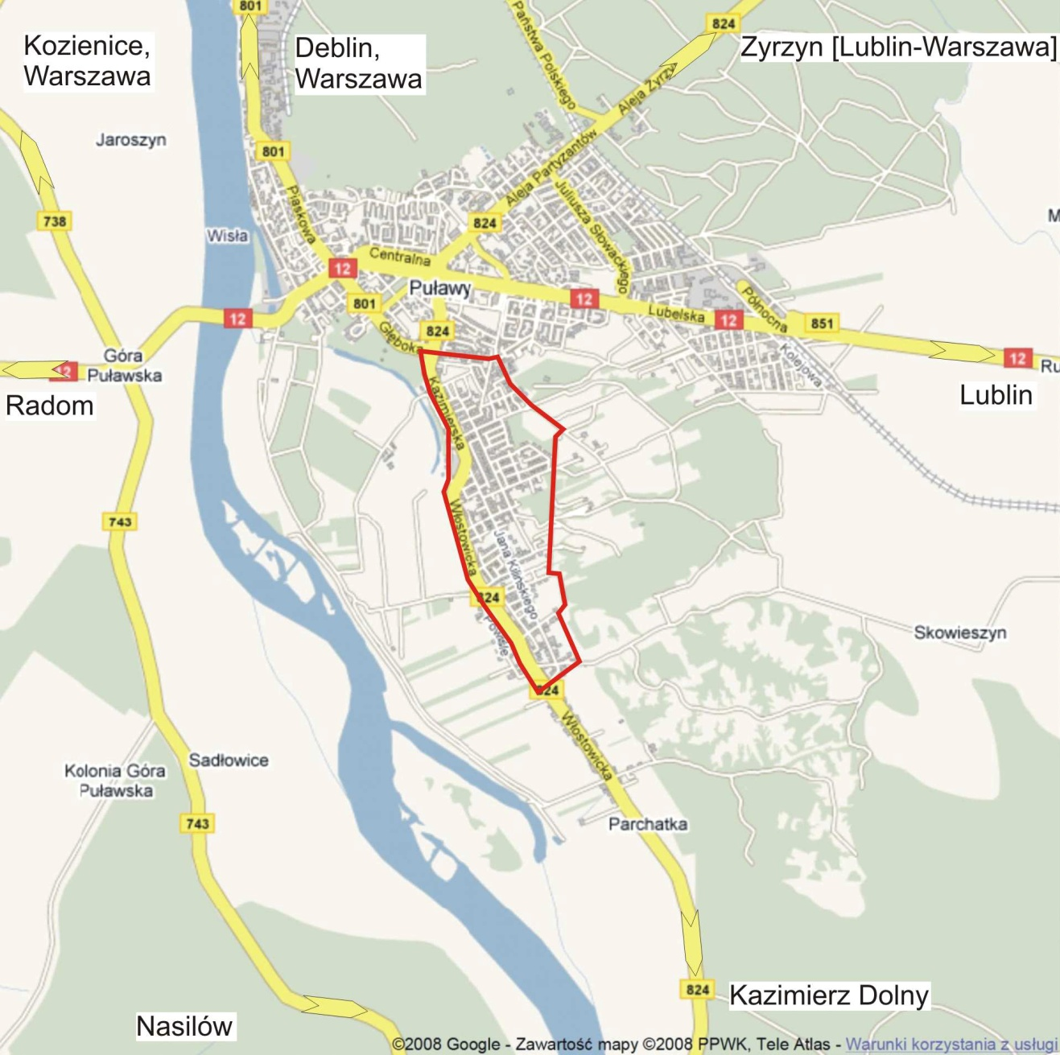
Zakres kompleksowych działań uspokojenia ruchu w ramach
„Miasteczka holenderskiego” w Puławach
Parametry | DW Nr 824 | Osiedle Włostowice
Długość odcinków [km] | 2,7 km | 6,5 km
Liczba środków uspokojenia ruchu | 7 (w tym środkowy pas brukowany o dł. 2 km) | 36
Rodzaj przebudowy | pełna | punktowa
Koszt netto [mln zł] | 16,7 (ok. 50% kosztów to sieci uzbrojenia terenu) | 3,9
Koszt brutto [mln zł] | 20,4 | 4,8
Opracowanie dokumentacji projektowej: 2007-2008 r.
Wykonanie robót: 2009 r.
Uzgodnienia z 3 zarządcami dróg: województwo, powiat, miasto

Slide 6
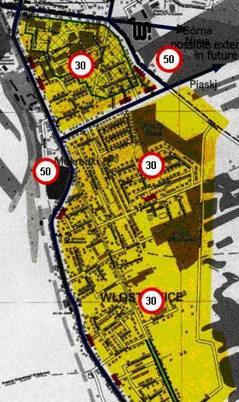
Zakres kompleksowych działań uspokojenia ruchu
Funkcjonalna hierarchizacja sieci drogowo-ulicznej
Zarządzanie dostępnością dróg i ulic
Ustanawianie stref prędkości

Slide 7
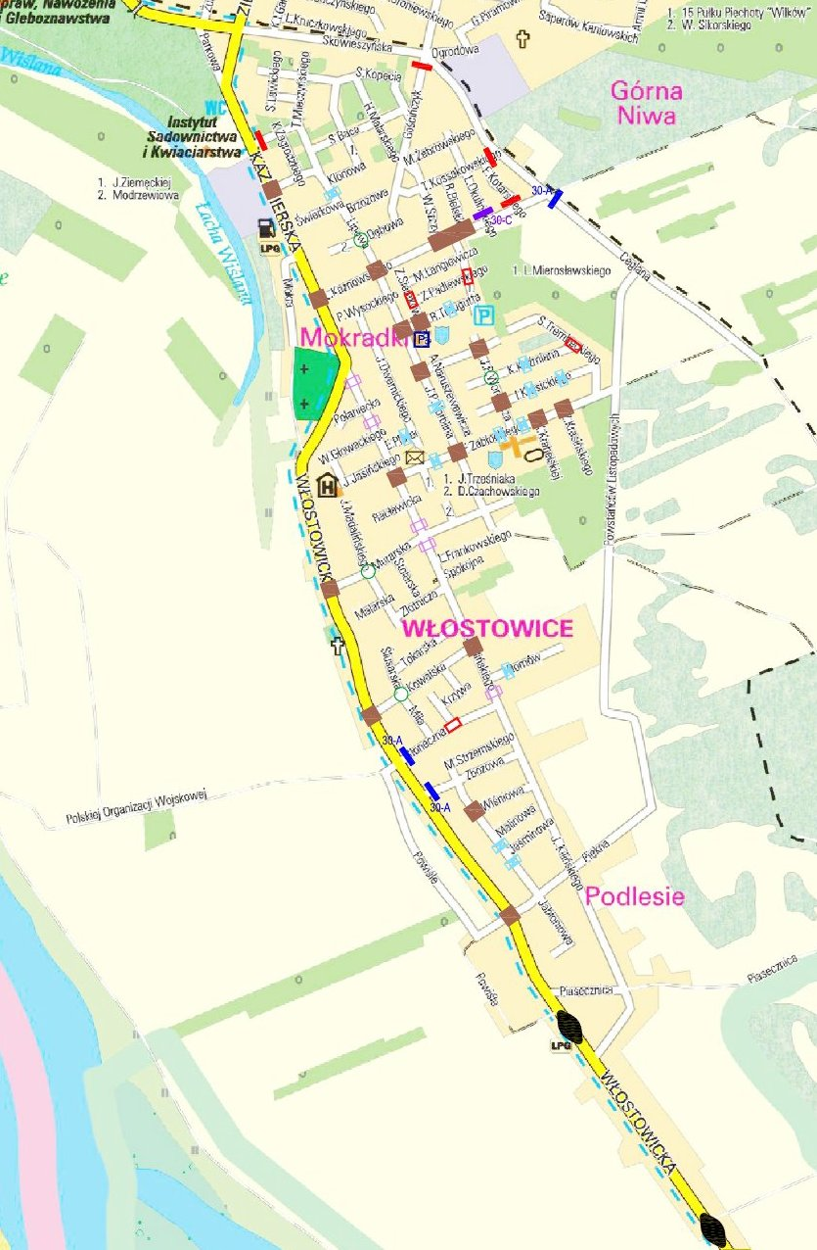
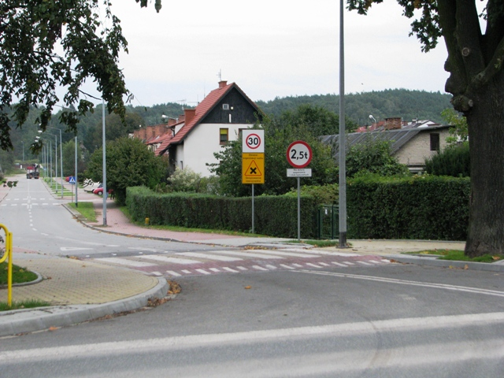
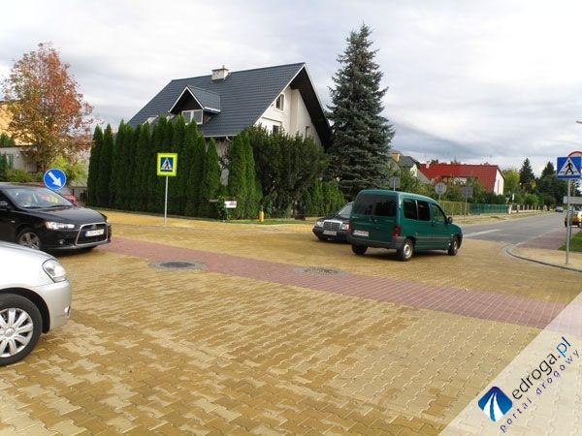
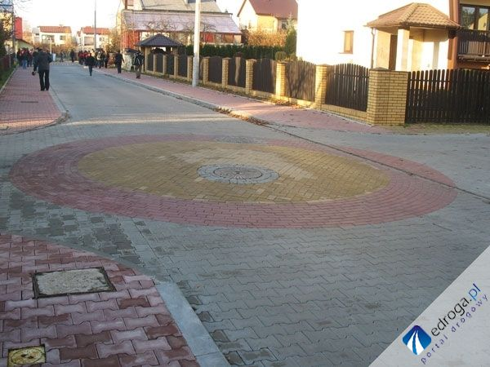
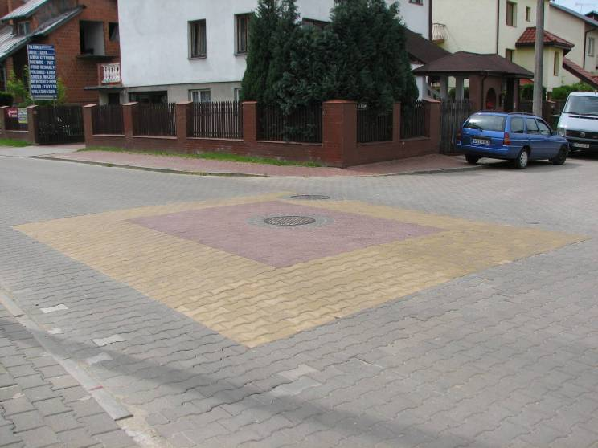
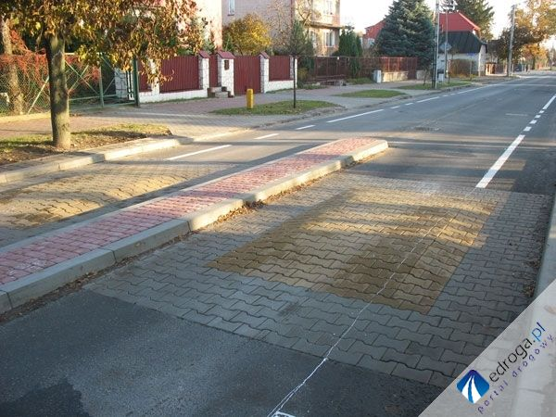
Zakres działań w ramach obszaru osiedla
Notes:
- wjazd do strefy 30 km/h z ograniczeniem tonażu (poza MPK)
- powierzchnie wyniesione skrzyżowań z najazdami sinusoidalnymi, które da się programować dla konkretnych prędkości
nietypowe powierzchnie wyniesione typu pinezka
powierzchnie wyniesione typu poduszka
- progi spowalniające przyjazne autobusom

Slide 8
Kompleksowe działania uspokojenia ruchu – spodziewane efekty
Działanie:
Wprowadzenie stref zamieszkania oraz egzekwowanie prędkości za pomocą środków uspokojenia ruchu
Spodziewany efekt w zakresie bezpieczeństwa ruchu:
60% spadek liczby wypadków
B/C=3,10 [3]
Spodziewany efekt w zakresie hałasu drogowego:
możliwe tworzenie tzw. obszarów ciszy zgodnie z Programami ochrony środowiska przed hałasem drogowym
wartości dopuszczalne hałasu spełnione z zapasem
Spodziewany efekt w zakresie zanieczyszczeń powietrza:
niewielkie oddziaływanie związane głównie z pracą „zimnego” silnika (CO)
Spodziewany efekt w zakresie drgań i wibracji:
brak oddziaływań w przypadku braku ruchu ciężkiego i odpowiedniej lokalizacji urządzeń uspokojenia ruchu
Materiały źródłowe
[1] Traffic Calming, Local Transport Note 1/07, UK Department for Transport, March 2007;
[2] Cost-benefit analysis – Web text of the European Road Safety Observatory, http://www.erso.eu, luty 2008 r.;
[3] The Handbook of Road Safety Measures. Rune Elvik and Truls Vaa. Elsevier Ltd., 2004.
[4] Program Likwidacji Miejsc Niebezpiecznych na Drogach. Ministerstwo Infrastruktury. Zadania zrealizowane w latach 2005-2006.

Slide 9
Kompleksowe działania uspokojenia ruchu – spodziewane efekty
Działanie:
Wprowadzenie stref prędkości 30 km/h oraz egzekwowanie prędkości za pomocą środków uspokojenia ruchu
Spodziewany efekt w zakresie bezpieczeństwa ruchu:
60-70% spadek liczby wypadków
63% spadek liczby potrąceń pieszych
70% spadek potrąceń rowerzystów i motorowerzystów
B/C=1,15 [1, 3]
Spodziewany efekt w zakresie hałasu drogowego:
wartości dopuszczalne hałasu w większości przypadków spełnione (z zapasem)
brak konieczności stosowania jakichkolwiek urządzeń ochronnych
Spodziewany efekt w zakresie zanieczyszczeń powietrza:
niewielkie oddziaływanie (CO, WWA, NOx - większe) związane ze stylem jazdy
konieczne utrzymanie płynności ruchu
Spodziewany efekt w zakresie drgań i wibracji:
brak oddział. w przypadku odpowiedniej lokalizacji urządzeń uspokojenia ruchu
Materiały źródłowe
[1] Traffic Calming, Local Transport Note 1/07, UK Department for Transport, March 2007;
[2] Cost-benefit analysis – Web text of the European Road Safety Observatory, http://www.erso.eu, luty 2008 r.;
[3] The Handbook of Road Safety Measures. Rune Elvik and Truls Vaa. Elsevier Ltd., 2004.
[4] Program Likwidacji Miejsc Niebezpiecznych na Drogach. Ministerstwo Infrastruktury. Zadania zrealizowane w latach 2005-2006.

Slide 10
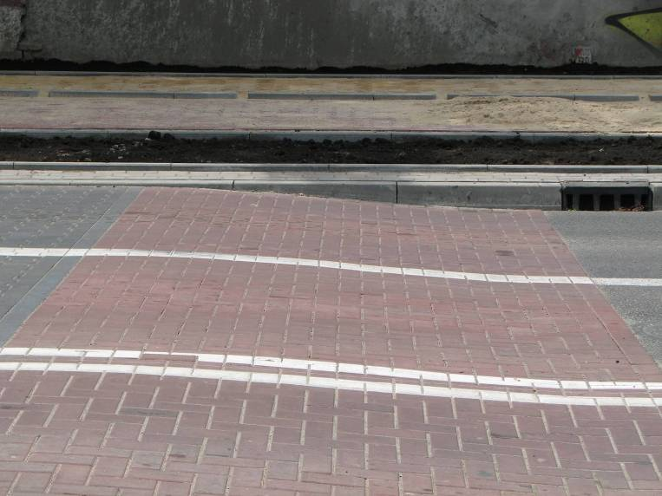
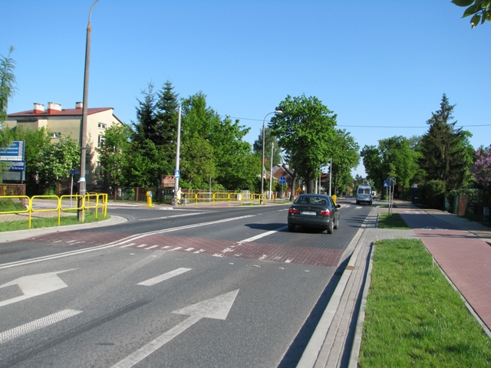
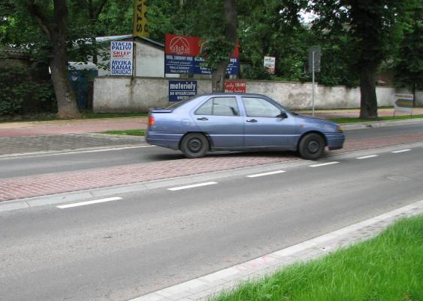
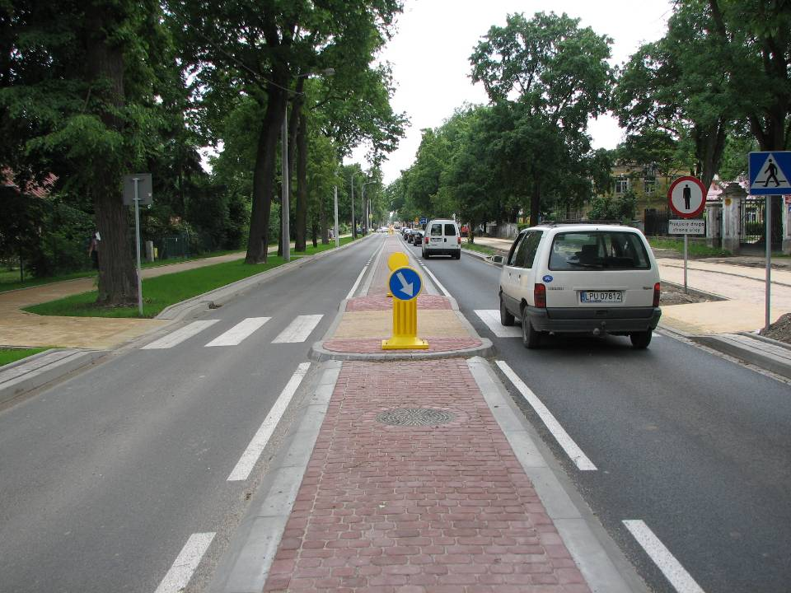
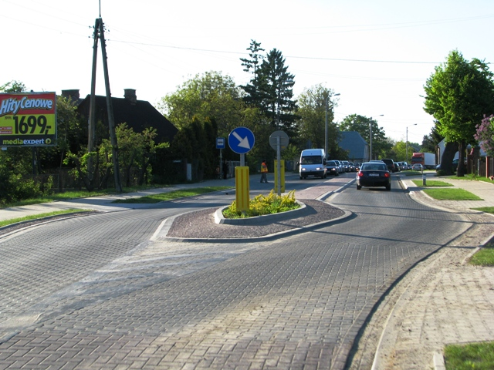
Zakres działań w ramach przejścia przez DW Nr 824
Notes:
bramy wjazdowe do miejscowości
środkowy pas brukowany
wyniesione powierzchnie skrzyżowań przy zastosowaniu sinusoidalnych ramp najzadowych

Slide 11
Kompleksowe działania uspokojenia ruchu – spodziewane efekty
Działanie:
Wprowadzenie stref prędkości 50 km/h oraz egzekwowanie prędkości za pomocą środków uspokojenia ruchu
Spodziewany efekt w zakresie bezpieczeństwa ruchu:
38% spadek liczby wypadków [3]
Spodziewany efekt w zakresie hałasu drogowego:
wartości hałasu na pograniczu wartości dopuszczalnych
w większości przypadków brak konieczności stosowania urządzeń ochronnych pod warunkiem utrzymania płynności ruchu
Spodziewany efekt w zakresie zanieczyszczeń powietrza:
niewielkie oddziaływanie (CO i WWA – większe, NOx) związane głównie ze stylem jazdy,
konieczne utrzymanie płynności ruchu
Spodziewany efekt w zakresie drgań i wibracji:
brak oddział. w przypadku odpowiedniej lokalizacji urządzeń uspokojenia ruchu
Materiały źródłowe
[1] Traffic Calming, Local Transport Note 1/07, UK Department for Transport, March 2007;
[2] Cost-benefit analysis – Web text of the European Road Safety Observatory, http://www.erso.eu, luty 2008 r.;
[3] The Handbook of Road Safety Measures. Rune Elvik and Truls Vaa. Elsevier Ltd., 2004.
[4] Program Likwidacji Miejsc Niebezpiecznych na Drogach. Ministerstwo Infrastruktury. Zadania zrealizowane w latach 2005-2006.

Slide 12
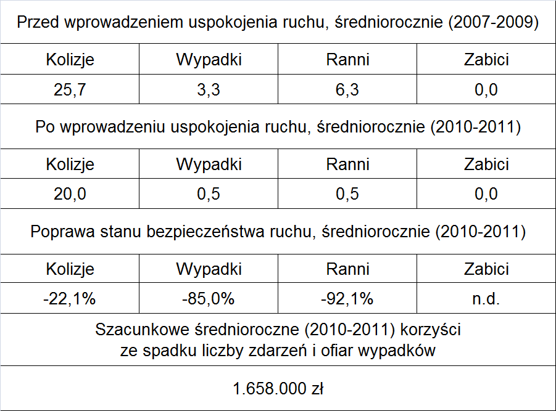
Kompleksowe działania uspokojenia ruchu na DW nr 824 (ul. Kazimierska i ul. Włostowicka) – uzyskane efekty (ocena wstępna)
Źródła danych o zdarzeniach drogowych:
Komenda Powiatowa Policji w Puławach oraz Zarząd Dróg Wojewódzkich w Lublinie, Rejon Dróg Wojewódzkich w Puławach
Źródło danych o kosztach zdarzeń drogowych:
Niebieska Księga Infrastruktura Drogowa, Jaspers, grudzień 2008 r.

Slide 13
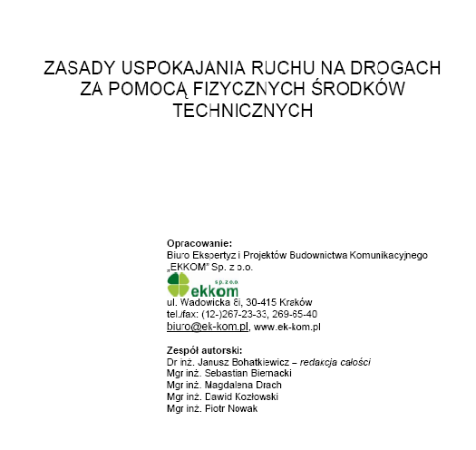
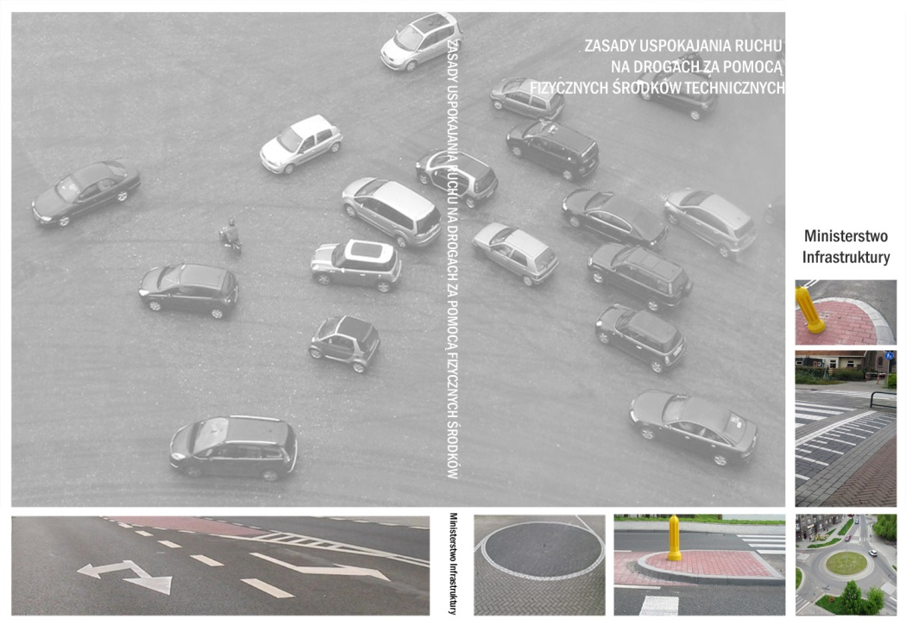
Zasady uspokajania ruchu na drogach za pomocą fizycznych środków technicznych
Dostępne na stronie: http://www.krbrd.gov.pl/download/pdf/zasady_uspokajania_ruchu.pdf

Slide 14
Schemat realizacji kompleksowych działań uspokojenia ruchu dla obszarów i przejść dróg przez miejscowości w przypadku korzystania z doświadczeń holenderskich
Rozwiązania szczegółowe wg zasad holenderskich
Analiza poprawności zgodności Dz. U. Nr 43
Koncepcja wg holenderskich zasad uspokojenia ruchu
Projekt budowlano-wykonawczy
Analiza funkcjonalna rozwiązań
Budowa i eksploatacja

Slide 15
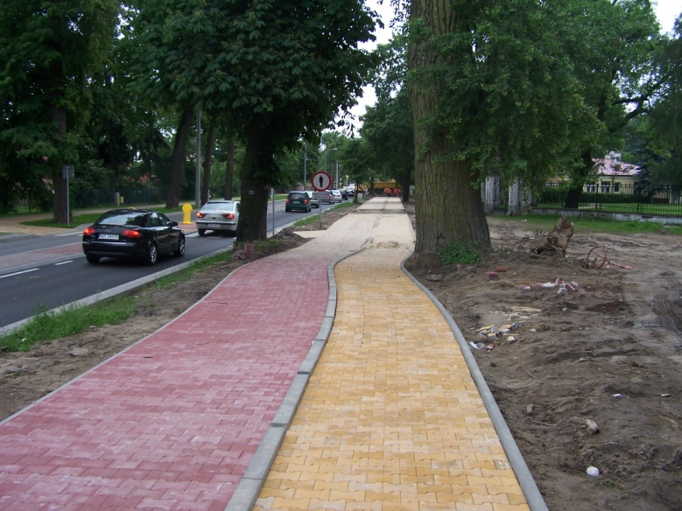
Problemy stosowania kompleksowych działań uspokojenia ruchu dla obszarów i przejść dróg przez miejscowości
Rozwiązania szczegółowe wg zasad holenderskich
Analiza poprawności zgodności Dz. U. Nr 43
Koncepcja wg holenderskich zasad uspokojenia ruchu
Projekt budowlano-wykonawczy
Analiza funkcjonalna rozwiązań
Budowa i eksploatacja
W Polsce działania uspokojenia ruchu mają najczęściej charakter wybiórczy, a nie kompleksowy.
Niezrozumienie idei i ostatecznych efektów uspokojenia ruchu przez projektantów, wykonawców analiz środowiskowych, a nawet zarządzających drogami i organy wydające decyzje i pozwolenia.
Koncepcje nie uwzględniają problemów pozyskania gruntów, odwodnienia, sieci uzbrojenia, zieleni itp., które decydują o rodzaju i sensie zastosowania środków uspokojenia ruchu.
Koncepcje ze względu na zbyt małą szczegółowość nie uwzględniają efektów związanych z dodatkowymi kosztami (przebudowy sieci uzbrojenia, prawidłowe odwodnienie).
Brak intensywnych konsultacji społecznych o szczegółowym charakterze.

Slide 16
Problemy stosowania kompleksowych działań uspokojenia ruchu dla obszarów i przejść dróg przez miejscowości
Rozwiązania szczegółowe wg zasad holenderskich
Analiza poprawności zgodności Dz. U. Nr 43,
Koncepcja wg holenderskich zasad uspokojenia ruchu
Projekt budowlano-wykonawczy
Analiza funkcjonalna rozwiązań
Budowa i eksploatacja
Brak jest wypracowanych w polskich realiach uwarunkowań prawnych dla potrzeb uspokojenia ruchu – w przepisach tylko lakoniczne wzmianki.
Formalistyczne stosowanie się do przepisów często w praktyce uniemożliwia zastosowanie środków uspokojenia ruchu.
Wynikiem prostego dostosowania rozwiązań holenderskich do obowiązujących przepisów będzie całkowity lub częściowy brak założonego efektu uspokojenia, gdyż obecnie polskie przepisy blokują stosowanie wielu skutecznych rozwiązań.
Najważniejsze zmiany w prawie powinny dotyczyć geometrii dróg w obszarach zabudowanych, w celu ułatwienia spowolnienia ruchu za pomocą środków fizycznych oraz ułatwienia inwestowania w trudnych warunkach miejscowych (zurbanizowane tereny miejskie),
W projekcie „Miasteczka holenderskiego” uzyskano odstępstwa dla 9 paragrafów Dz. U. Nr 43 dla 23 lokalizacji

Slide 17
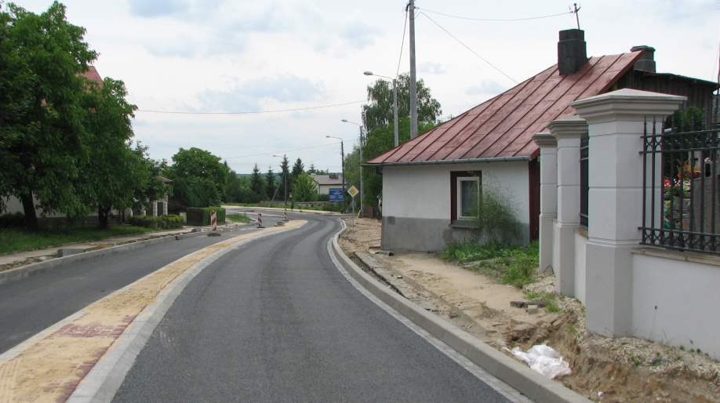
Problemy stosowania kompleksowych działań uspokojenia ruchu dla obszarów i przejść dróg przez miejscowości
Rozwiązania szczegółowe wg zasad holenderskich
Analiza poprawności zgodności Dz. U. Nr 43
Koncepcja wg holenderskich zasad uspokojenia ruchu
Projekt budowlano-wykonawczy
Analiza funkcjonalna rozwiązań
Budowa i eksploatacja
Rozwiązania z innych krajów nie mogą być przenoszone wprost do warunków polskich ze względu na np. inne warunki atmosferyczne, ukształtowanie terenu itd.
Projektowanie rozwiązań technicznych środków uspokojenia ruchu wymaga bardzo dokładnych modeli, precyzji, wyobraźni i doświadczenia

Slide 18
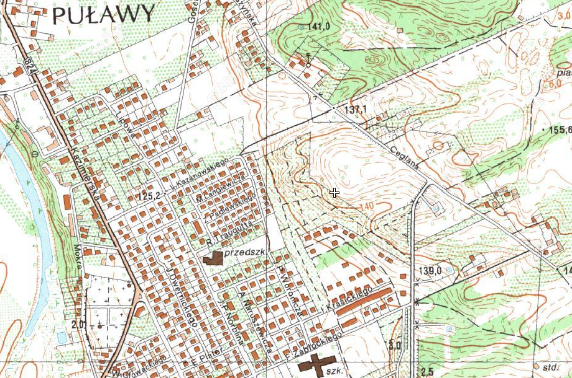
Problemy stosowania kompleksowych działań uspokojenia ruchu dla obszarów i przejść dróg przez miejscowości
OWD
Kierunki spływu wód opadowych
Istniejące ciągi kanalizacji deszczowej
Projektowane ciągi kanalizacji deszczowej

Slide 19
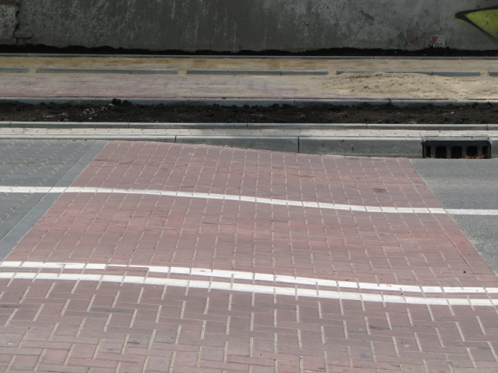
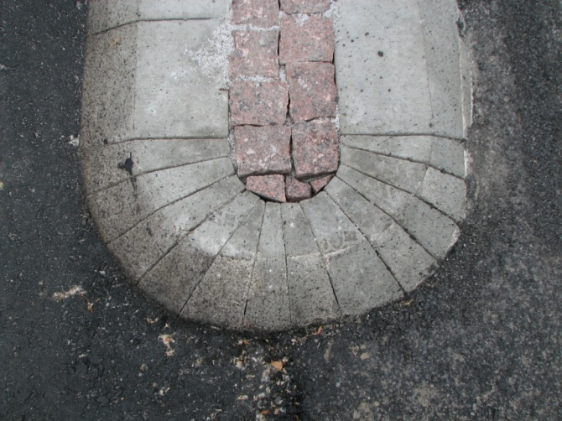
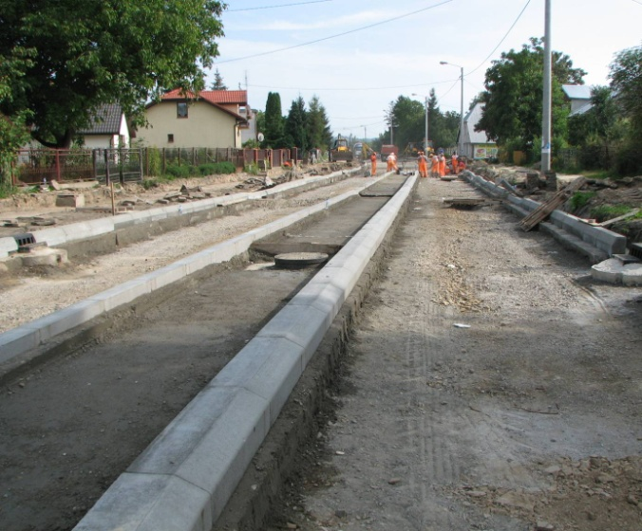
Problemy stosowania kompleksowych działań uspokojenia ruchu dla obszarów i przejść dróg przez miejscowości
Rozwiązania szczegółowe wg zasad holenderskich
Analiza poprawności zgodności Dz. U. Nr 43
Koncepcja wg holenderskich zasad uspokojenia ruchu
Projekt budowlano-wykonawczy
Analiza funkcjonalna rozwiązań
Budowa i eksploatacja
Brak odpowiednich materiałów do stosowania – bardzo potrzebna jest typizacja rozwiązań (kolorów), prefabrykacja elementów trwałych.
Problemy organizacji ruchu na czas prowadzenia robót – dojazdy do posesji.
Brak monitoringu rozwiązań.
Brak zapowiadanych materiałów metodycznych, systematycznych szkoleń.

Slide 20
Podsumowanie i wnioski
Większość rozwiązań uspokojenia ruchu na odcinkach dróg przechodzących przez miejscowości wymaga również większych lub mniejszych działań obszarowych na lokalnej sieci drogowo-ulicznej otaczającej drogi główne.
Działania dotyczące uspokojenia ruchu i stosowanie urządzeń uspokojenia ruchu powinny mieć charakter kompleksowy i obszarowy, a nie wybiórczy i punktowy.
Uspokojenie ruchu powinno być podstawowym i w większości przypadków rekomendowanym wariantem w decyzjach środowiskowych i pozwoleniach dla rozwiązań drogowych stosowanych w miastach. Uspokojenie ruchu powinno zastępować większość urządzeń ochrony środowiska dotyczących hałasu drogowego.
W przypadku uspokojenia ruchu niezbędny jest monitoring ze wskazywaniem nie tylko efektów bezpieczeństwa ruchu i efektów środowiskowych, ale i doświadczeń związanych z realizacją i funkcjonowaniem.
Brak kompleksowych rozwiązań uspokojenia ruchu powodowany jest w większości przypadków m.in. przez „paradoks obwodnicy” polegający na pozostawieniu samorządom lokalnym dotychczasowych przebiegów dróg przez miejscowości bez ich remontu i bez uspokojenia ruchu po wybudowaniu nowej obwodnicy.

Slide 21
DZIĘKUJĘ ZA UWAGĘ
janusz.bohatkiewicz@knpil.pl

